Slide 1
Buenos días
Esta presentación va a ser algo peculiar.
En la siguiente diapositiva tendrá las instrucciones a seguir para poder disfrutar al máximo de nuestra explicación.

Slide 2
INSTRUCCIONES
Vaya pasando diapositiva tras diapositiva.
En cada una encontrará un símbolo de un altavoz a la que tendrá que darle y así se podrá escuchar un audio explicando nuestro proyecto.
Le dejamos aquí el link de nuestro blog: https://cahos19.blogs.upv.es/

Slide 3

CAHOS
LA SOLUCIÓN ESTÁ EN LA INFORMACIÓN
AUTORA:
Yenniffer T. Alarcón

Slide 4

¿Somos conscientes de la importancia de los datos?

Slide 5
UN RETO, UN OBJETIVO

Slide 6



SALUD

Slide 7





Slide 8
Para acabar…
Tenemos un blog, el cual podéis ver en la primera diapositiva. En el vamos publicando los distintos datos importantes que hemos sido capaces de plasmar en un gráfico y dar un sentido.
La idea en si, es también hacer predicciones gracias a los datos recabados con ayuda de Python (herramienta que hemos usado también para tratarlos).
Con esto hecho de la forma más exacta posible con unos buenos datos le darían a los hospitales una oportunidad de preparación y mentalización.

Slide 9
ANEXO
Las tablas que hemos usado se encuentran en el siguiente enlace:
https://github.com/jamg-upv/CAHOS19/tree/main/inputtables
(justo debajo podemos observar las fuentes).
Hemos usado pyhton, google colab, florish y github. Hemos partido de cero en todas estas plataformas/programas.

Slide 10
Bien es cierto que hay mucha información relacionada al COVID-19, la que a nosotros realmente nos interesaba no existía, o al menos no la hemos podido conseguir.
Estamos a la espera de recibir ciertos datos (que no existen públicamente), lo cual nos permitirá hacer cosas incluso más novedosas con un poder de predicción mayor.

Slide 11
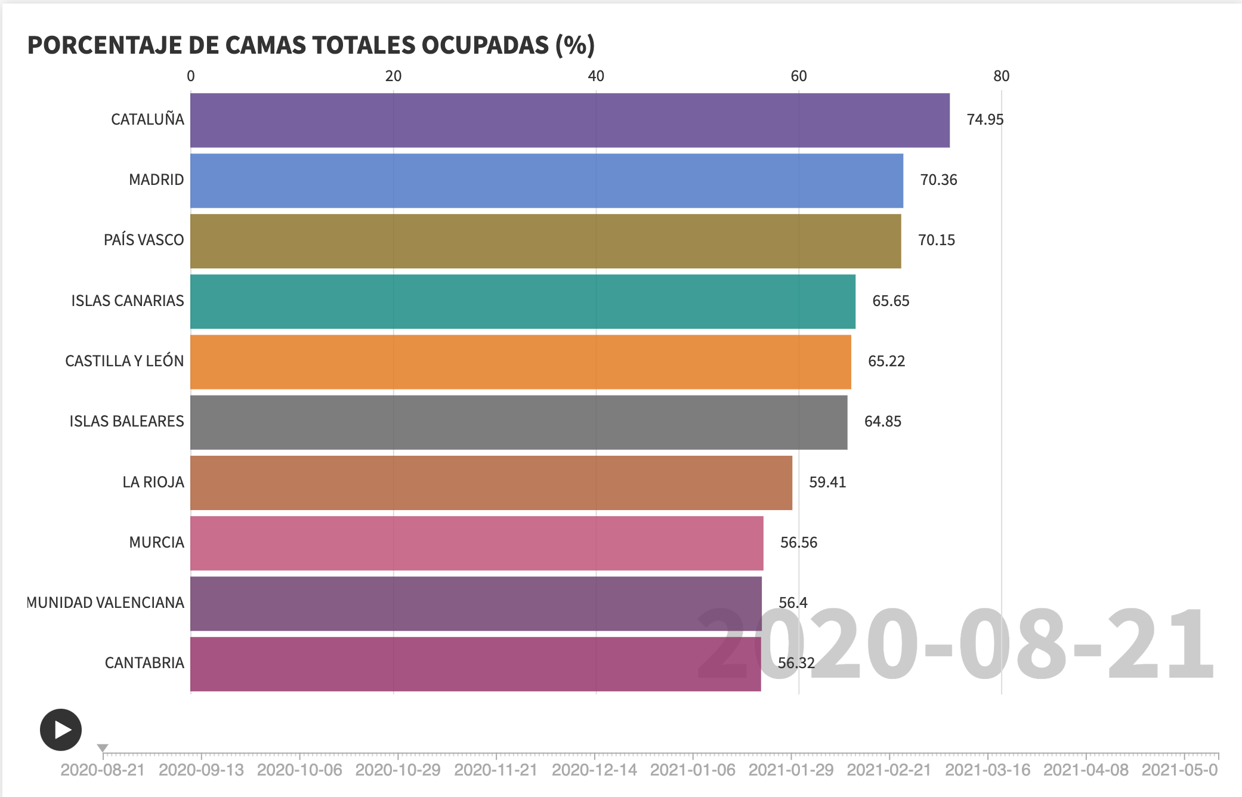
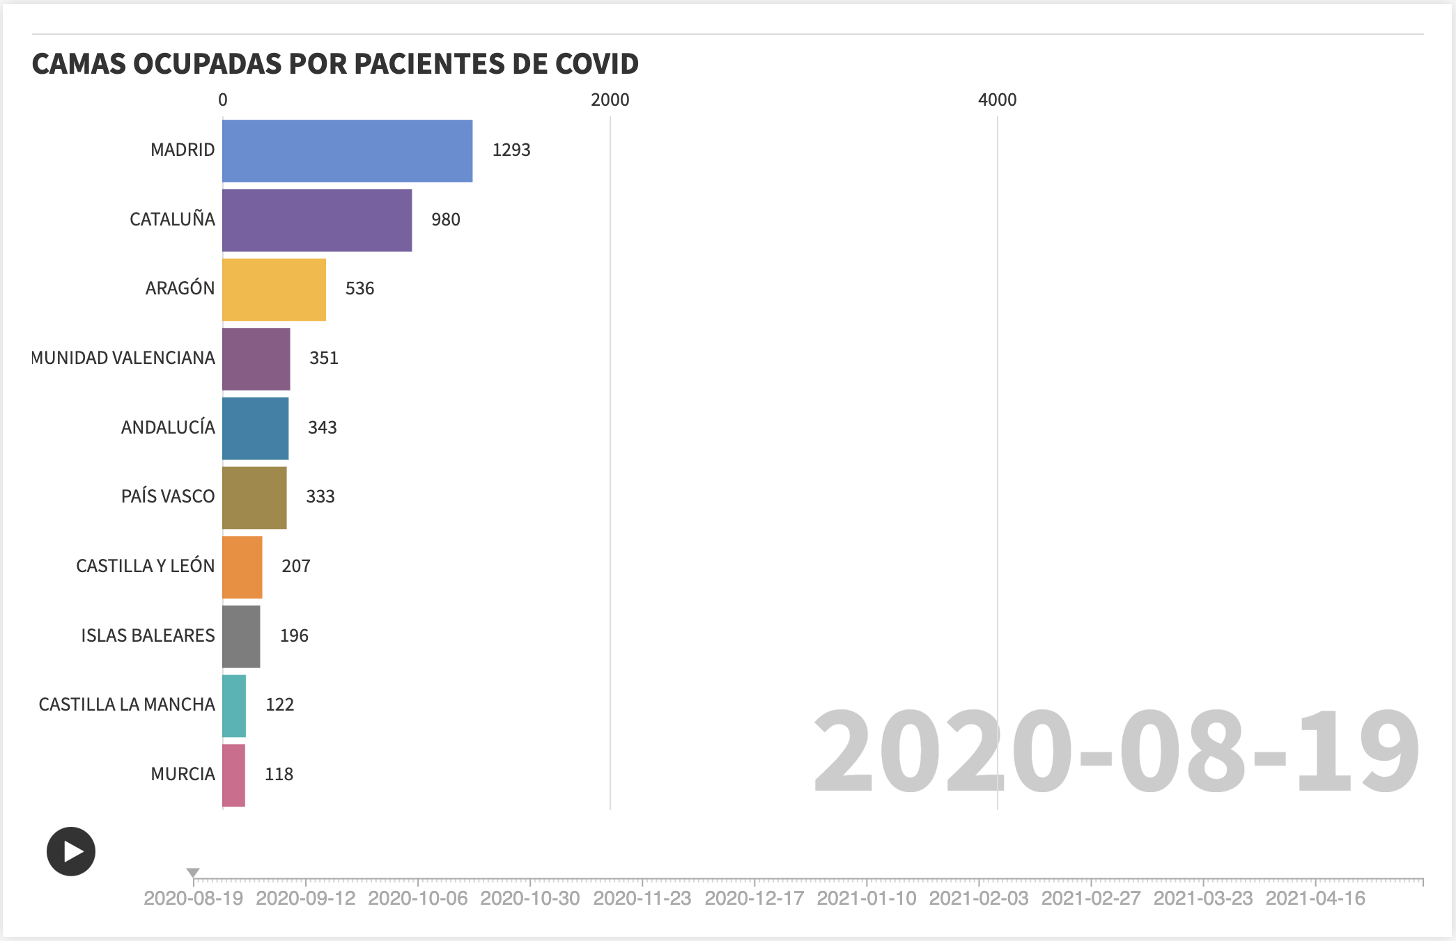
EJEMPLOS DE GRÁFICOS

Slide 12
Los dos ejemplos son unas capturas de una bar race que se mueve según una línea del tiempo. Es mucho más interesante verlo en la web. La entrada del blog donde se explica todo ello la pueden encontrar aquí: https://cahos19.blogs.upv.es/2021/314/

Slide 13
MUCHAS GRACIAS POR SU ATENCIÓN

